Slide 1
Подготовка и проведение протокольных мероприятий с участием Губернатора Камчатского края
Управление протокола и внешних связей Аппарата Губернатора и Правительства Камчатского края

Slide 2
Нормативная база
Указ Президента РФ от 16 сентября 2004 года № 1183 «Основные положения государственной протокольной практики Российской Федерации»
Постановление Губернатора Камчатского края от 19 ноября 2019 № 86 «Об утверждении порядка организации деятельности Губернатора Камчатского края»
Постановление Губернатора Камчатского края от 26 августа 2020 № 150 «Об утверждении порядка организации визитов в Камчатский край лиц, замещающих государственные должности Российской Федерации, должностных лиц федеральных органов исполнительной власти, высших должностных лиц субъектов Российской Федерации, должностных лиц исполнительных органов государственной власти субъектов Российской Федерации, руководителей крупных корпораций, политических партий, общественных объединений и религиозных организаций, а также делегаций с их участием»
Приказ Аппарата Губернатора и Правительства Камчатского края от 30 августа 2021 № 58-ОД «Об утверждении методических рекомендаций по подготовке и проведению протокольных мероприятий с участием Губернатора Камчатского края»

Slide 3
классификация протокольных мероприятий
От уровня и территории проведения:
От целей и характера проведения:
По форме инициирования:
По отраслевому признаку:
Международные;
Общероссийские;
Дальневосточные;
Региональные;
Муниципальные;
Локальные
Публичные (митинги, собрания, демонстрация, шествие)
-По поручению ВДЛ субъекта (инициатива главы региона);
-По приглашению (организаций, предприятий)
В сфере образования
В туристической сфере
В сфере транспорта и тд.
Непубличные (совещания, встречи, посещение объектов, рабочие поездки)
Виды протокольных мероприятий:
Совещания (оперативные, рабочие, заседания координационно-совещательных органов)
Церемонии (подписания, возложения, вручения, открытия/закрытия)
Рабочие поездки
Встречи (рабочие, с иностранными представителями)
Торжественные мероприятия (приемы, праздники)
Раздел 2 приказа 58-ОД

Slide 4
1. План работы
Губернатора Камчатского края

Slide 5
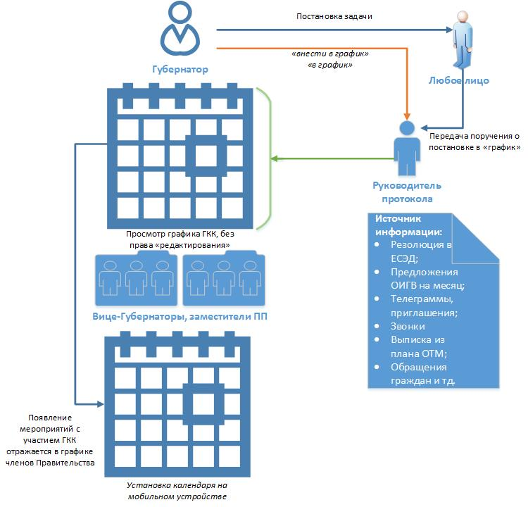
план работы Губернатора Камчатского края
С 01 февраля 2021 года функционирует система объединенных коммуникаций исполнительных органов государственной власти Камчатского края (распоряжение ГКК от 30.12.2020 №1235-р).
График работы Губернатора Камчатского края, Правительства Камчатского края и иных ИОГВ Камчатского края осуществляются исключительно с использованием решения «Календарь» на базе программного обеспечения Microsoft Outlook, персональной электронной почты в зоне @kamgov.ru и сервиса обмена мгновенными сообщениями Lync (Skype для бизнеса).
Базовые правила формирования плана работы гкк:
События в график вносят только: Губернатор, Руководитель протокола
Любой сотрудник, получивший от Губернатора указание "внесите в мой график", сообщает об этом Руководителю протокола (далее – РП) для отображения в графике.
Сотрудники могут согласовать встречу у Губернатора напрямую, но после этого они должны сообщить об этом РП, чтобы УПиВС смогло подготовить встречу должным образом
РП вносит в график события в двух статусах "назначено" (без пометок) и "предварительно" (помечает как "Предварительно") Предварительная встреча означает, что подготовка к ней должна быть запущена, но точное время этой встречи еще не определено.
РП использует все возможные источники информации, чтобы фиксировать весь объем необходимых событий с участием Губернатора
РП дооформляет события, внесенные в график Губернатором до организационного стандарта
РП несет ответственность за эффективность всех событий, внесенных в график Губернатора
РП отдельно ведет реестр запросов на мероприятия с участием Губернатора, но пока не включенных в график
РП постоянно сверяется с Губернатором, что из реестра запросов перенести в График, а что перепоручить или отменить.

Slide 6
ПРАВИЛА РАБОТЫ
с календарем при формировании Плана работы Губернатора Камчатского края, Вице-губернаторов, заместителей Председателя Правительства Камчатского края, руководителей исполнительных органов государственной власти Камчатского края
Правило 1.1. Принцип приоритетности.
1. приглашения на мероприятия, направленные от имени Губернатора Камчатского края, имеют высший приоритет при планировании мероприятий;
2. приглашения на мероприятия, направленные от имени курирующего Заместителя Председателя Правительства Камчатского края, имеют приоритет над иными приглашениями, за исключением приглашений, направленных от имени Губернатора Камчатского края;
3. в прочих случаях приоритет имеет приглашение, направленное раньше.
Правило 1.2. Принцип приоритетности (по значимости)
Как правило, это может относится к совещаниям в режиме видеоконференцсвязи проводимым Правительством РФ, федеральными органами государственной власти, либо совещаниям, связанным с возникновением форс-мажорных ситуаций, чрезвычайных ситуаций.
Правило 2. Кто первый, тот и прав.
Правило 3. Вышел от Губернатора дал обратную связь.
Правило 4. Планировать заблаговременно.
Правило 5. Не заявлено в план Губернатора, нет мероприятия.
Правило 6. Избегать принципа внезапности (за исключением форс-мажорных ситуаций)
Правило 7. Эффективно использовать рабочее время. Использовать ВКС.
Правило 8. Узнал о планируемом визите – сообщил. Желательно заблаговременно.
Правило 9. Не дублировать мероприятия.

Slide 7
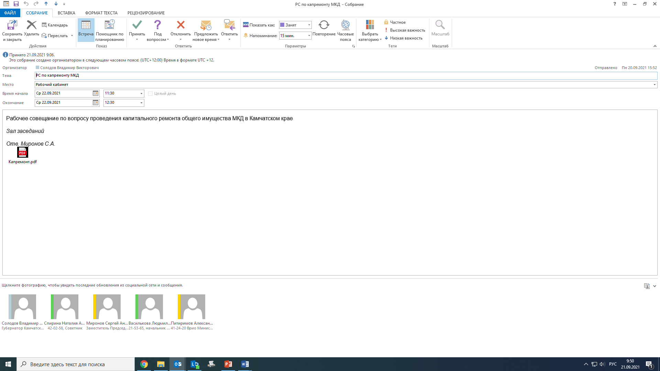
Краткое наименование мероприятия
Место проведения
Дата и время проведения
Полное наименование мероприятия
Ответственное лицо за подготовку и проведение мероприятия
Справочные материалы
Лица, задействованные в подготовке и проведении мероприятия/ Участники

Slide 8
Указать причину отклонения

Slide 9
Отв. лицо должно переслать приглашение непосредственному исполнителю для организации подготовки мероприятия
Не рекомендуется
создавать «новое собрание/встречу» при получении приглашения по outlook.
НЕ совпадает время проведения совещания
Участник получает приглашение дважды (дублирование)
Создается конфликт событий
План Губернатора КК
План Вице-Губернатора

Slide 10
2. Этапы
подготовки совещания
с участием Губернатора Камчатского края

Slide 11
Этапы подготовки совещания
1. Планирование | 2. Подготовка | 3. Проведение | 4. Рефлексия | 5. Контроль
Определение цели/задачи (получение ТЗ); Определение формата/места/ времени проведения; Определение ответственного лица за организацию мероприятия; Определение участников. | Осмотр места проведения и его подготовка с участием сотрудника протокола, принимающей стороны, тех.специалистов по звуку и связи, пресс-службы и при необходимости кейтерингу; Бронирование зала / заявка на запись (в случае ВКС); Подготовка пакета документов (регламент, список участников, справочные материалы, проект решения и иные); Приглашение участников; Уведомление пресс-службы (при необходимости аккредитация СМИ); Подготовка наградных документов; Оснащение места проведения (госсимволы, микрофон, ноутбук, звук.аппаратура, трибуна, цветы, вода, заставка на экран, ИСЗ и тд); Дресс-код участников (в зависимости от типа мероприятия и формата); Контроль качества информации. | Контроль регистрации участников (оформление пропуска в здание ДП, проверка явки); Рассадка участников (подготовка кувертов); Подготовка раздаточного материала (при необходимости); Проверка технических средств и медиа файлов; Фиксация поручений; Тайминг мероприятия; Информационное освещение (СМИ); Подготовка рабочего кабинета или зоны ожидания (при выездных мероприятиях); Проработка маршрута движения (логистика/схема движения, информирование водителя, место парковки); Контроль за подготовкой подарков, наград, грамот, цветов; Папка материалов для Губернатора КК (выступление, регламент, список, справки, биографические справки). | Организационные выводы; Пресс-релизы в СМИ; Оперативная подготовка результирующих документов (протокол, перечень поручений). | Контроль исполнения поручений.
Направление предложений в план Губернатора края | Качественная подготовка мероприятия: организационно; содержательно. | Достижение цели проведения мероприятия | Систематизация процессов

Slide 12
1 этап. Планирование
Использовать формулировки четко обозначающие формат участия Губернатора
Форум молодых семей Камчатского края
Круглый стол про проблемам воспитания в рамках форума молодых семей края
Церемония открытия форума молодых семей Камчатского края
ВАЖНО!
Если задача поступает лично от ГКК - уточнить ТЗ
Цели/задачи
Формат/место/ время
Круг участников
Какую проблему решает? Для чего?
х
ВАЖНО! Инициатор вносит предложения по формату и месту проведения
V
Служебная записка на имя Губернатора края или предложения в план работы на предстоящий месяц
V

Slide 13
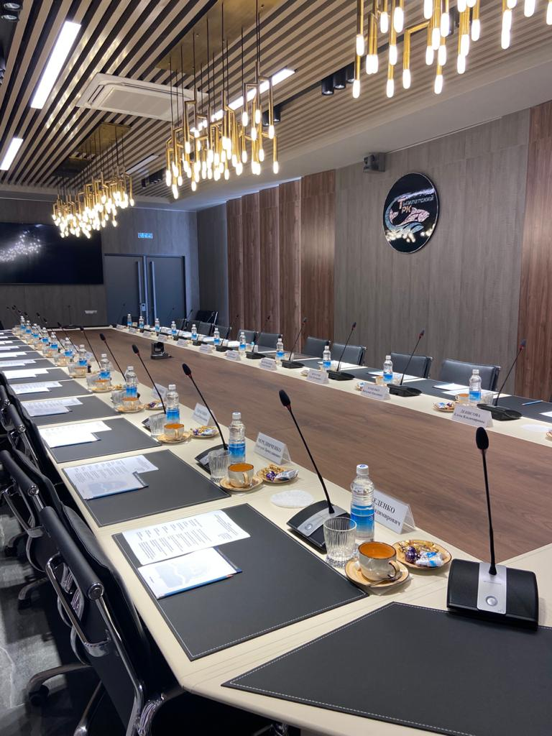
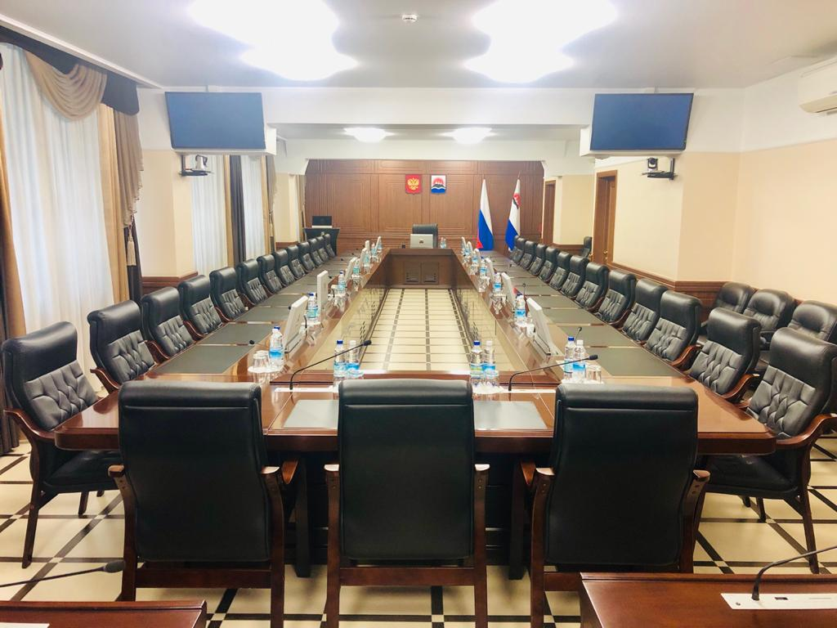
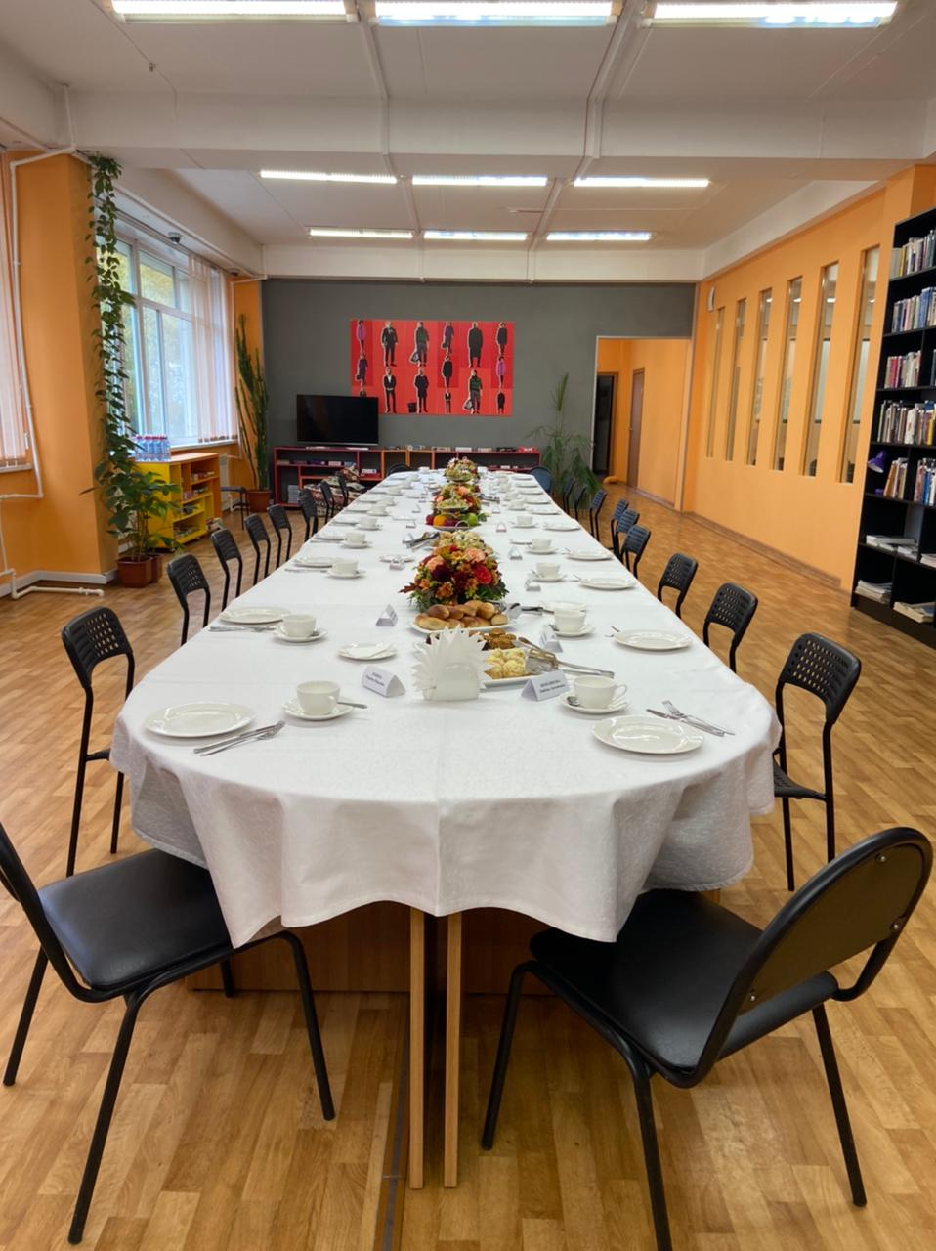
2 этап. Подготовка места проведения и его оснащение
Для официального протокольного мероприятия необходимо:
Строгий дизайн (в т.ч. трибуна или пюпитр);
Оборудование для отображения информации (мониторы, проектор, ноутбук);
Оборудование для озвучивания (микрофон (на стойке при необходимости), звуковая аппаратура);
Оборудование для видеоконференцсвязи (каналы связи, интернет);
Размещение государственных символов и официальных символов Камчатского края (флаги, герб);
Освещение в помещении;
Стаканы, вода, кондиционирование, заставка на экран;
СИЗ (маски, антисептики, санитайзеры, озонаторы воздуха).
Неофициальное мероприятие (встреча с бизнесом)
Официальное мероприятие (совещание)
Встреча (чаепитие)
Раздел 4 приказа 58-ОД

Slide 14
2 этап. Подготовка. Бронирование зала

Slide 15
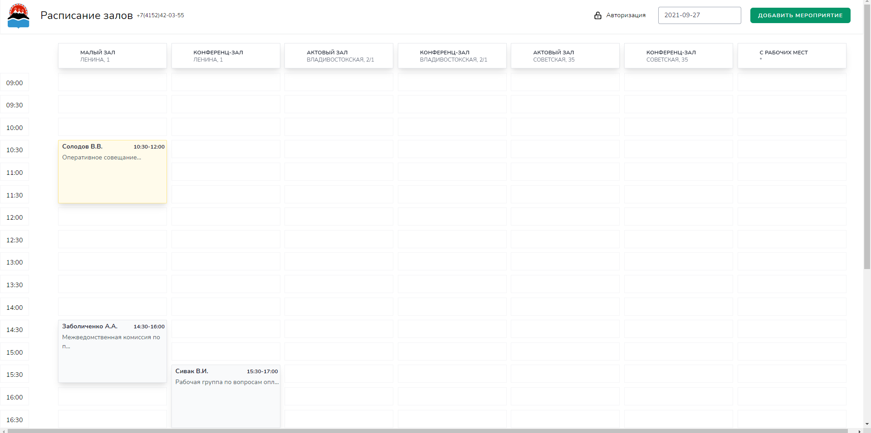
2 этап. Подготовка. Бронирование зала
Текущая дата
Перечень залов
Мероприятие в режиме ВКС
!
ПЕРЕД БРОНИРОВАНИЕМ ОБЯЗАТЕЛЬНО ПРОВЕРИТЬ СТАТУС ЗАЛА
Мероприятия в очном формате

Slide 16
2 этап. Подготовка. Бронирование зала
Между мероприятиями 30 минут для подготовки зала
Полное наименование мероприятия
Ссылка на подключение, если ВКС проходит
на внешней платформе

Slide 17
2 этап. Подготовка. Бронирование зала
21-54-64
Отдел сетевого администрирования
Мероприятия отменилось/сместилось
Изменился формат
Мультимедиа материалы
Запись совещания
ВАЖНО!
Ответственность за качество и содержание мультимедиа материалов несет лицо, ответственное за подготовку мероприятия

Slide 18
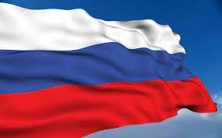
2 этап. Подготовка.
Государственные символы РФ и Камчатского края
Герб РФ
Герб Камчатского края
Флаг РФ
Флаг Камчатского края
Приложение №6 приказа 58-ОД

Slide 19
Примеры использования государственных символов РФ и Камчатского края
Вставить примеры использования
Фото
Также на примере мун района ,когда используется в том числе флаг района
Приложение №6 приказа 58-ОД

Slide 20
2 этап. Подготовка. Пакет материалов
ОСНОВНЫЕ МАТЕРИАЛЫ предоставляются за 3 дня до мероприятия:
регламент/сценарный план (по шаблону);
список участников (уточненный за 1 день) (по шаблону);
справочные материалы (справка объемом не более 2 стр., 14 шрифт);
тезисы выступления (ориентировочно 1 стр. (14 шрифт) = 2-2,5 минуты);
Презентационные материалы (уточненные за 1 час до начала).
ДОПОЛНИТЕЛЬНЫЕ:
список награждаемых лиц;
список выступающих лиц;
состав президиума;
схема размещения участников;
биографическая справка (с фото);
план организационно-технических мероприятий с указанием сроков и ответственных лиц;
иные материалы (при необходимости).
Раздел 3.1, 6 приказа 58-ОД
Приложения №1-5

Slide 21
ПОДГОТОВКА | ОИГВ | Протокол | ПрессА | Упрделами | ОСА
Участники | Информирование участников о заблаговременном прибытии – за 15 минут до начала; Регистрация участников; Наличие контактов всех участников; Пропуска для прохода в здания Правительства края; Руководитель ОИГВ встречает и сопровождает ГКК; | Контроль явки участников (знать кому звонить в случае если, кто-то опаздывает); Контроль подключения ВКС (формат экрана); Рассадка/куверты; Сдача телефонов и/или перевод на беззвучный режим Соблюдения тайминга мероприятий; | Определение спикеров для пресс-подхода по итогам мероприятия; |  | Подключение по ВКС;
материалы | Подготовка и представление материалов за 3 дня; Подготовка раздаточных материалов; | - Подготовка итоговой папки материалов для ГКК; | - Получение итоговых материалов у УП;
СМИ |  | Согласование с пресс-службой дресс-кода участников и ГКК; Согласование общей картинки мероприятия для освещения в СМИ; Передача материалов пресс-службе (по запросу); | Подготовка пресс-релиза; Освещение в СМИ; Размещение на официальном сайте Правительства края; Сверка по дресс-коду исходя из формата мероприятия; Согласование формата съемки (Протокольная, камера, фото);
Мультимедиа | Передача итоговых презентаций за 1 час до начала мероприятия; | Контроль наличия итоговых презентаций у отдела ОСА; |  |  | Наличие итоговых презентаций; Запуск заставки на экран по согласованию с УП;
Награждение | Контроль явки награждаемых в отношении отраслевых наград; Наградная группа (по согласованию с УП); | Контроль явки награждаемых совместно с отделом госнаград в отношении фед.наград и краевых наград; Наградные материалы/Цветы; Наградная группа; |  | Приобретение букетов, подарков по заявке УП;
Помещение |  | Контроль готовности места проведения (наличие воды, стаканов, пульта от кондиционера, исправность работы звукового оборудования, ноутбуков, экранов, проверка наличия заставки на экрана, госсимволы); Подготовка рабочего кабинета или зоны ожидания для ГКК; Проработка маршрута движения. |  | СИЗ/санитайзеры; - Вода, стаканы (только в отношении совещаний на уровне ГКК, ВГ, ЗП); Исправность работы системы кондиционирования; Заказ кайтеринга по заявке УП. | Исправность работы звукового оборудования, экранов, ноутбуков; Батарейки в микрофонах (если в здании Прав-ва);

Slide 22
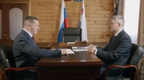
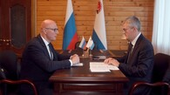
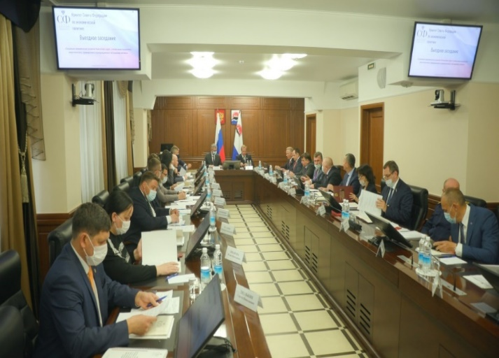
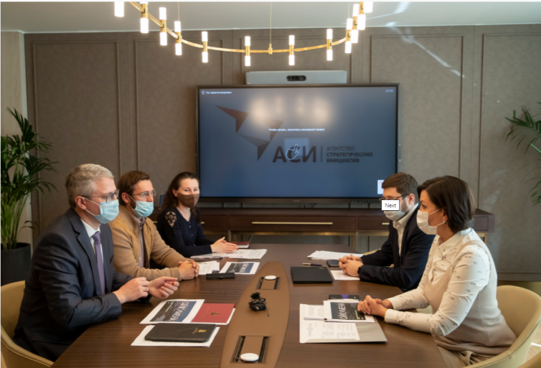
3 этап. Проведение. Рассадка
ОСНОВНЫЕ ПРИНЦИПЫ:
Принцип равенства численного состава делегации (по количеству участников);
Гости должны всегда смотреть в окно (не на стенку);
Почетный гость располагается справа от Губернатора края;
Переводчик располагается по левую руку от ведущего переговоры;
Протокольное старшинство (постановление Губернатора Камчатского края от 26.08.2020 № 150);
Военный протокол (особенности по званиям).
Двусторонняя встреча
Рабочее совещание.
Два председательствующих.
Рассадка «стенка на стенку»
Приложение №7 приказа 58-ОД

Slide 23
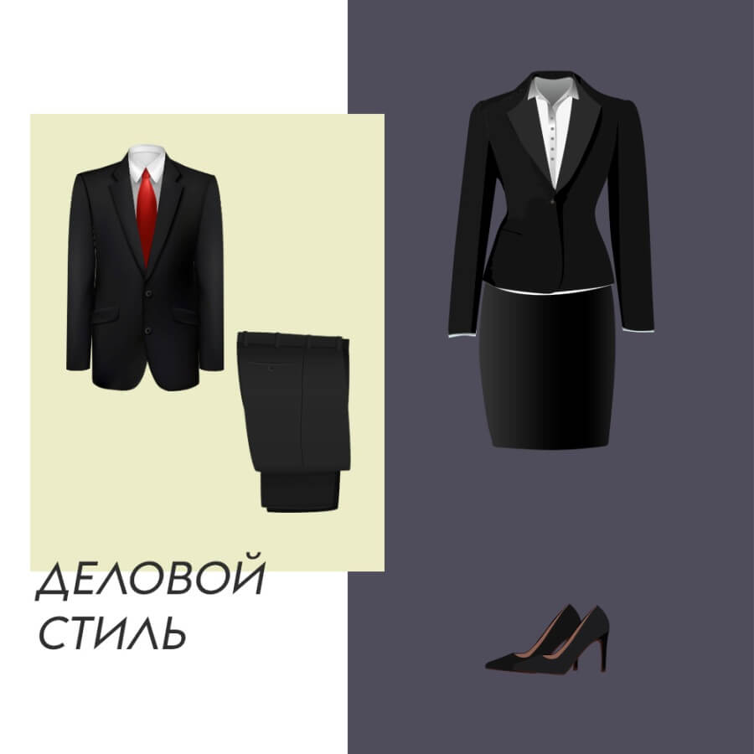
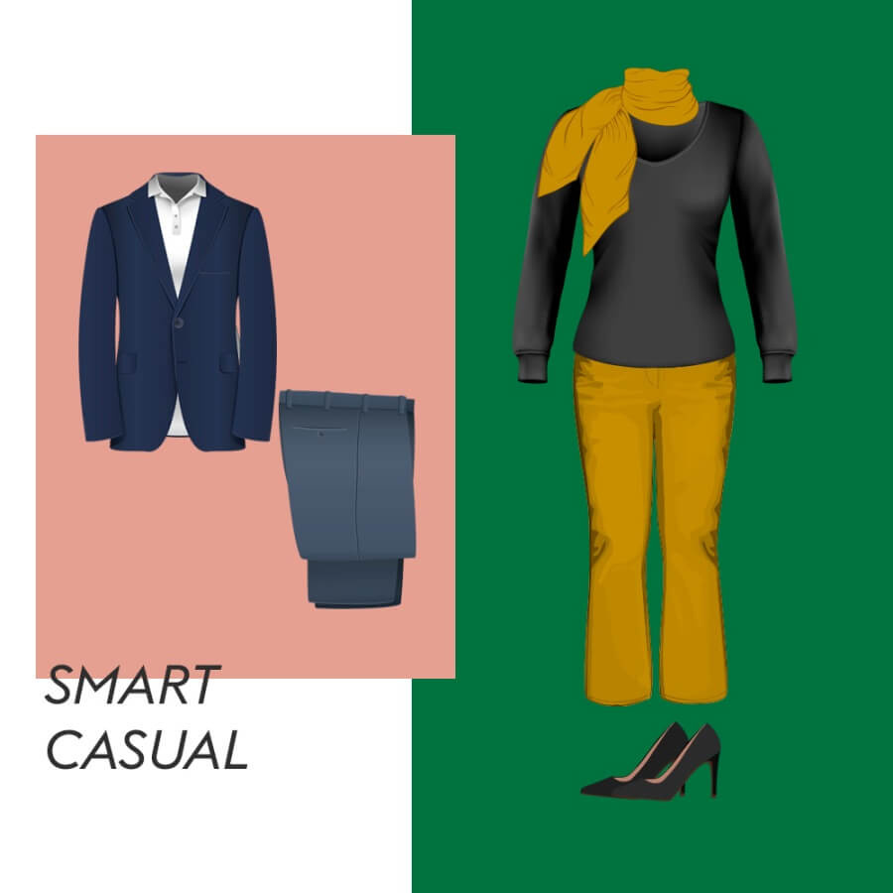
Дресс-код
Совещания
Торжественные мероприятия и церемонии
Рабочие встречи
Участие неформальной мероприятиях
Рабочие поездки в рамках рабочего дня
*
Для командировок в муниципальные районы края предпочтение отдается удобной (спортивной) одежде, отвечающей климатическим условиям
Приложение №8 приказа 58-ОД

Slide 24
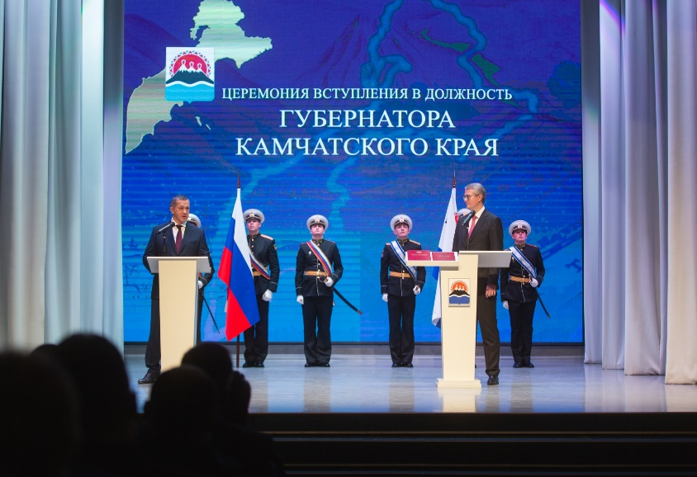
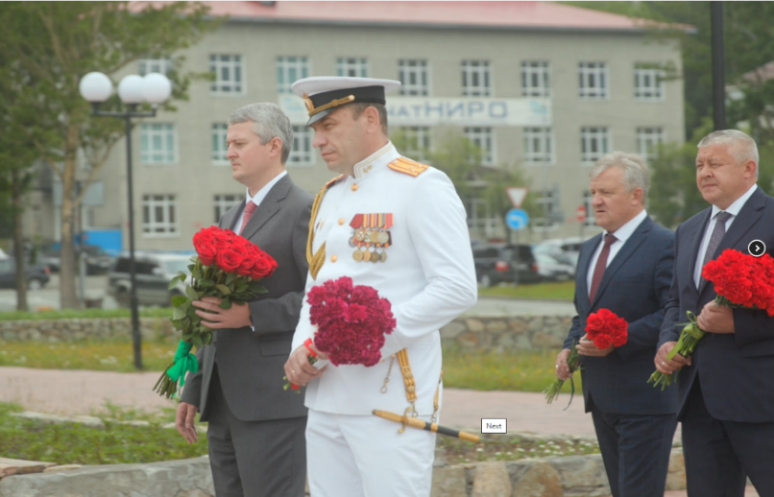
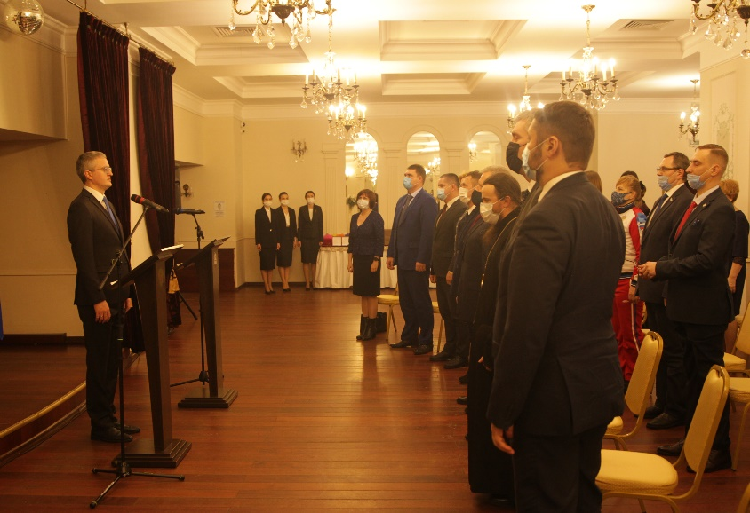
3 этап. Проведение. Виды мероприятий
Торжественное мероприятие
Церемония возложения цветов, венков
Вручение госнаград РФ и Камчатского края
Форма проведения (собрание, концерт (спектакль), театрализованная постановка, спортивно-художественное представление);
Исполнение гимна РФ и Камчатского края (1 куплет и припев);
Строгое соблюдение протокольного старшинства (Губернатор КК выступает ,как правило, первым);
Наличие президиума (при необходимости);
Наличие ведущего мероприятия (диктор или руководитель);
Возможно вручение наград и памятных подарков (до 10 человек);
Мероприятие может состоять из двух частей: протокольная и праздничный концерт (желательно предусмотреть перерыв);
Оформление сцены (наличие трибуны, микрофонной стойки (при необходимости), заставки, цветы живые (при необходимости);
Перед началом приветственный фуршет для гостей (по желанию).
Возложение к вечному огню мемориала и труженикам тыла на 9 мая и на 24 июня (День памяти и скорби), памятнику В.Беринга на 17 октября (день основания города П-К), памятнику В.С.Завойко (День ВМФ);
Исключение возложение венков погибшим морякам и рыбакам;
Четное количество цветов, однотонные, предпочтительнее красного цвета (Губернатор Кк – букет (россыпью) из красных роз в количестве 20-30 штук, Вице-губернаторы, заместители Председателя Правительства края – букет из красных гвоздик 10-14 штук);
Наличие почетного караула;
При возложении ГКК идет впереди делегации, по правую руку Председатель ЗС КК, по левую – Командующий Войсками и Силами на С-В РФ, остальные члены делегации позади на 2-3 шага.
Строгое лаконичное оформление места проведения;
Вручение госнаград РФ и наград Камчатского края осуществляет Губернатор (либо иное лицо по поручению ГКК);
Исключение вручение звания «Почетный житель Кк» вручается Губернатором КК и Председателем ЗС КК;
Протокольная рассадка;
Наградная группа;
Наличие двух трибун с микрофоном;
Ответное слово из числа награждаемых;
По окончании церемонии фуршет.
Соблюдение санитарно-эпидемиологических требований (СИЗы, маски, озонаторы, санрассадка)

Slide 25
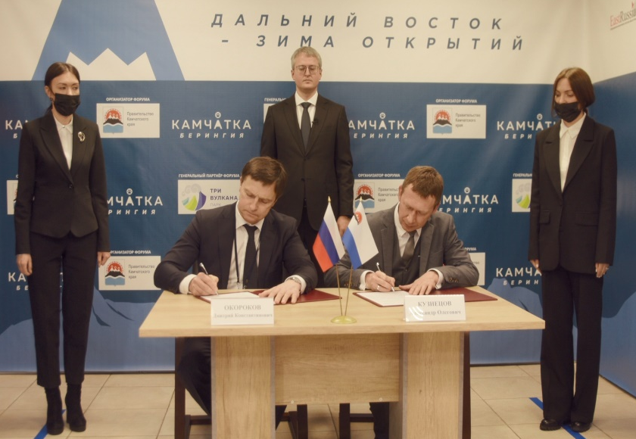
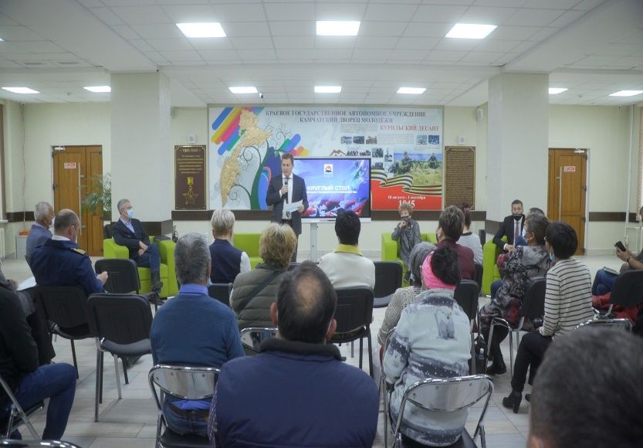
3 этап. Проведение. Виды мероприятий
Подписание соглашений
Встречи Губернатора Камчатского края с коллективами, различными сообществами
Согласование проекта соглашения осуществляется в соответствии с постановлением ГКК №126 от 21.07.2020;
Окончательный текст соглашения представляется в УП ответственным лицом;
Тексты соглашений помещаются в одинаковые папки (с левой стороны – лицевой лист + текст и приложения, с правой – последний лист с подписями);
Место за столом согласно протокольному старшинству (представитель делегации – по правую руку от ГКК или иное уполномоченное лицо);
Перед подписанием краткое выступление сторон подписания;
Наличие флагов, ручки, куверты (при необходимости);
Наличие ассистентов, при многостороннем – папки передаются по часовой стрелке, при этом крайние папки передают за спинами подписантов.
Не носит строгий протокольный характер, но требуется соблюдение норм делового этикета;
Встречает руководитель организации либо иное лицо, которому поручено подготовить встречу;
Наличие президиума (в случае если формат предполагает);
Состав президиума необходимо предварительно согласовать с УП;
Наличие модератора (за исключением случаев, когда Губернатор КК сам ведет встречу);
Формат может быть различный: стратегическая сессия, встреча за круглым столом и без.
Места проведения – Дворец молодежи, КВЦ-Инвест, Камчатская краевая научная библиотека им. С.П. Крашенинникова, Вулканариум, Кроноцкий заповедник и др.
В случае если у одного из участников встречи в этот день – день рождения, заранее предупредить УП;
Определение четкой тематики встречи, чтобы выдержать на протяжении мероприятия фокус мероприятия (задача модератора).

Slide 26
4 этап. Рефлексия и контроль
Организационные выводы;
Подготовка результирующего документа (перечень поручений, протокол) - в течение 3 дней (согласно Инструкции по делопроизводству);
Контроль сроков и качества исполнения поручений.

